Slide 1
第四讲：周边搜索及结果展示
主讲人：鬼谣 前端研发工程师
Email：lihua.wang@autonavi.com

Slide 2

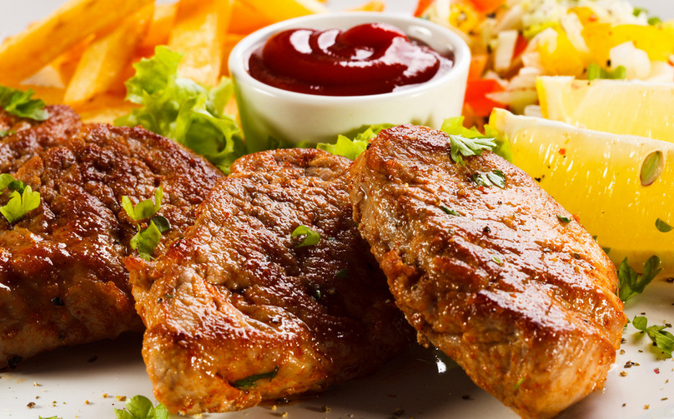


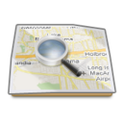


女朋友的需求
需求
渴了，你忍心：要喝咖啡…
急了，你忍心：要去WC…
冷了，你忍心：要去购物…
饿了，你忍心：要去餐厅…
参考地址：http://lbs.amap.com/api/javascript-api/reference/search_plugin/#m_AMap.PlaceSearch

Slide 3
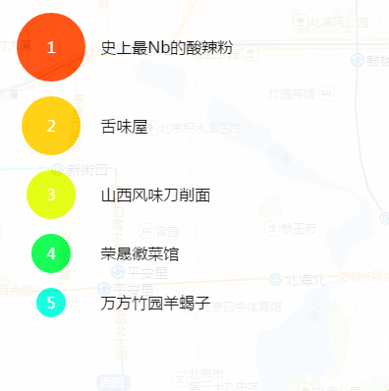
AMap.PlaceSearch
方法
属性
search
searchNearBy
searchInBounds
getDetails
setType
setPageIndex
setPageSize
setCity
city：兴趣点城市
type：类型
pageSize：单页结果数
pageIndex：页码
extensions：扩展信息
事件
complete
error

Slide 4


满足她的需求
去吃饭吧
女朋友想在方圆1km内找家餐厅暖暖她的小胃
searchNearBy(keyword, center, radius)
香山走起
女朋友想去香山，提前了解下景点的信息呗
search(keyword) & extensions
看电影呗
女朋友想去看《星际穿越》，虽然知道她智商，肯定看不懂
search(keyword) & extensions
理性看待
getDetails
setCity
应用到你应用中

Slide 5
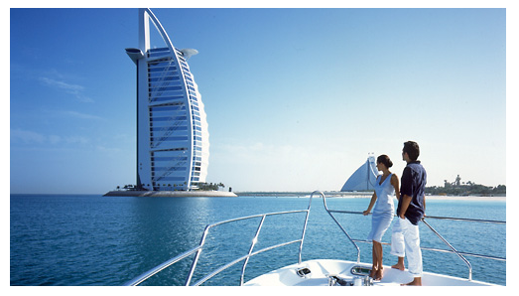
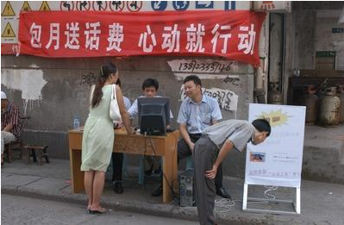
思考：使用JS-API
需求
给你亲爱哒或者未来的亲爱哒安排一场微旅行吧~
(微旅行的轻APP)
简单 or 复杂，自拟~
如果实现了上面的需求，欢迎同我们交流你的实现过程和方法：
鬼谣：lihua.wang@autonavi.com
雨久：yewei.liu@autonavi.com

Slide 6
Thanks!

